Slide 1
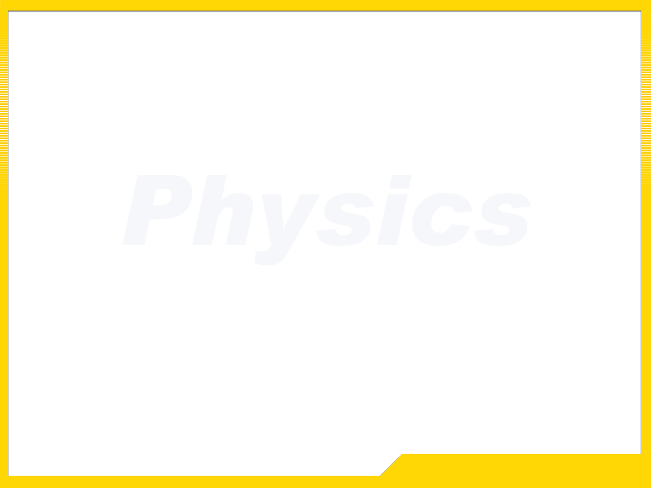

第三章 晶格振动
总 结
一维晶格振动
三维晶格振动、声子
长波近似
确定晶格振动谱的实验方法
晶体比热
晶体的非简谐效应

Slide 2
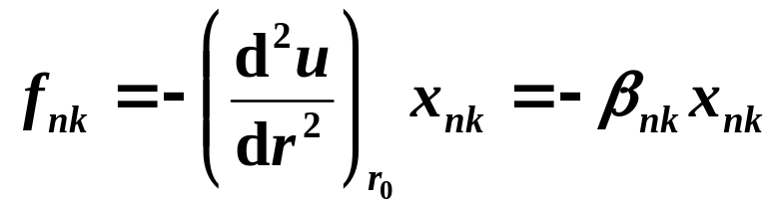
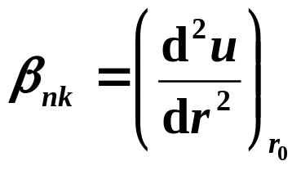
一维晶格振动
格波：晶体中的原子都在它的平衡位置附近不断地作微振动，由于原子间的相互关联，以及晶体的周期性，这种原子振动在晶体中形成格波。
振动很微弱时，势能展式中只保留到(δr)²项,3次方以上的高次项均忽略掉的近似为简谐近似(忽略掉作用力中非线性项的近似)。
在简谐近似下，格波可以分解成许多简谐平面波的线性叠加。

Slide 3
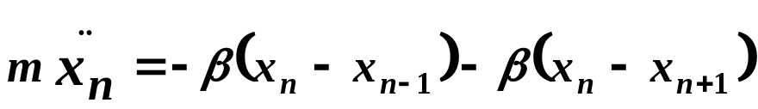
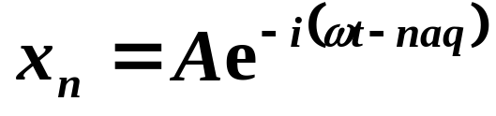

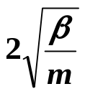
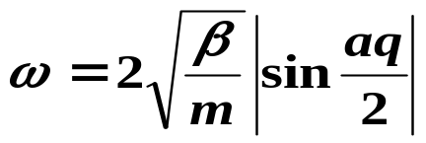
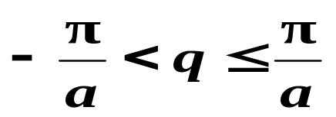



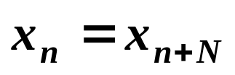
模型
一维无限长原子链，m，a，β
n-2
n-1
n
n+1
n+2
运动方程
m
m
a
试探解
色散关系
波矢q范围
B--K条件
晶格振动波矢的数目=晶体的原胞数
波矢q取值

Slide 4

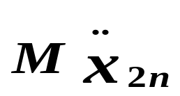

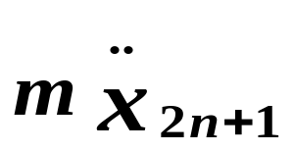



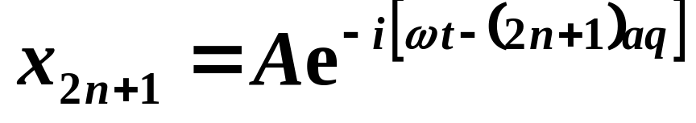
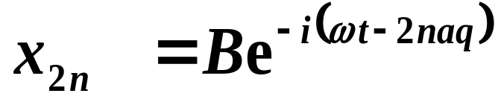


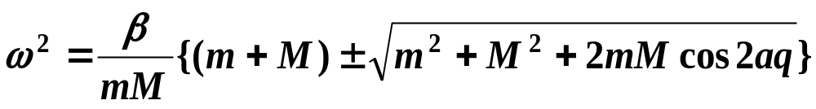
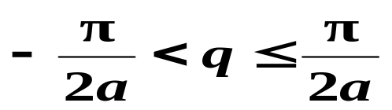
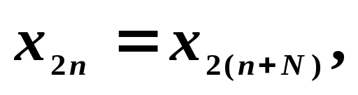
一维双原子链振动
2n-2
2n-1
2n
2n+1
2n+2
M
m
a

Slide 5
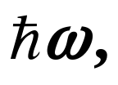
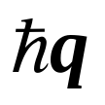
三维晶格振动、声子
晶格振动的波矢数目 =晶体的原胞数N，
格波振动频率数目=晶体的自由度数mNn，
独立的振动模式数=晶体的自由度数mNn。
N是晶体的原胞个数，n是原胞内原子个数，m是维数。
声子：晶格振动的能量量子。能量为
准动量为 。
3nN个振动模式
3nN种声子
3N种声学声子， (3n-3)N种光学声子。

Slide 6
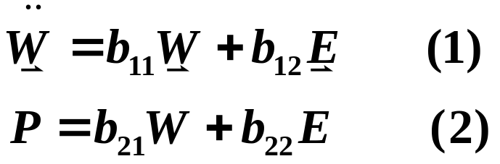



长 波 近 似
长声学支格波可以看成连续波，晶体可以看成连续介质。
1.黄昆方程
离子晶体的长光学波
---黄昆方程
(1)式代表振动方程，右边第一项 为准弹性恢复力，第二项表示电场 附加了恢复力。
(2)式代表极化方程， 表示离子位移引起的极化，第二项表示电场 附加了极化。

Slide 7
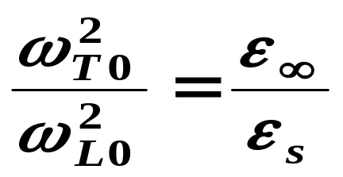
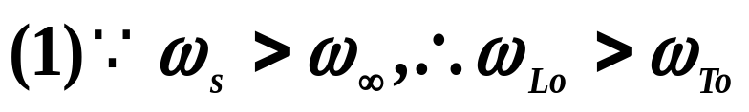

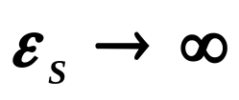


2.LST关系
光频介电常量
---著名的LST关系
静电介电常量
(2)铁电软模(光学软模)
3.极化声子和电磁声子
因为长光学波是极化波，且只有长光学纵波才伴随着宏观的极化电场，所以长光学纵波声子称为极化声子。
长光学横波与电磁场相耦合，它具有电磁性质，称长光学横波声子为电磁声子。

Slide 8
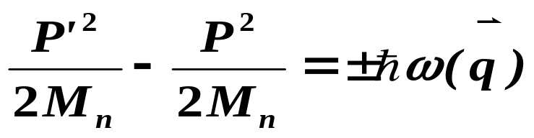
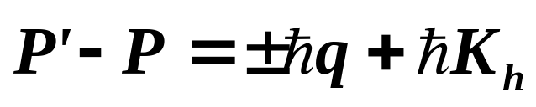
确定晶格振动谱的实验方法
1.方法：
中子的非弹性散射、光子散射、X射线散射。
2.原理(中子的非弹性散射)
由能量守恒和准动量守恒得：
“+”表示吸收一个声子
“-”表示发射一个声子
3.仪器：
三轴中子谱仪。

Slide 9
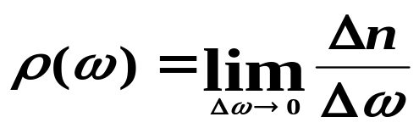
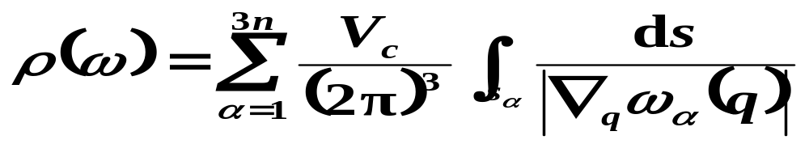
晶 体 比 热
1.固体比热的实验规律
(1)在高温时，晶体的比热为3Nk_{B}；
(2)在低温时，绝缘体的比热按T³趋于零。
2.频率分布函数
定义：
计算：
3.晶体比热的爱因斯坦模型和德拜模型

Slide 10

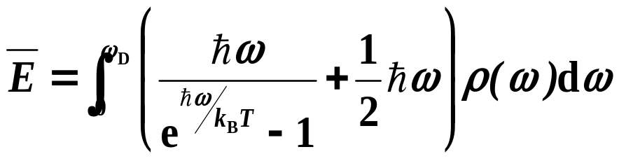
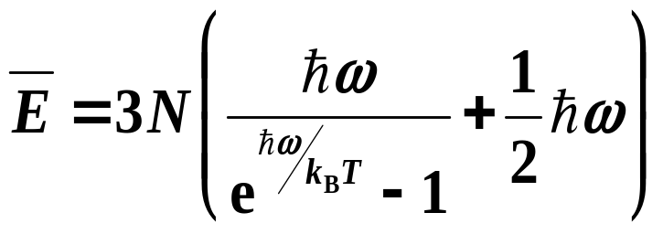
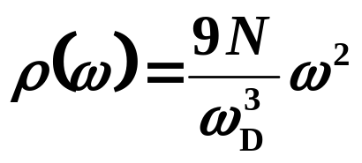
爱因斯坦模型
德拜模型
(1)晶体中原子的振动是相互独立的；
(2)所有原子都具有同一频率ω；
(1)晶体视为连续介质,格波视为弹性波；
(2)有一支纵波两支横波；
(3)设晶体由N个原子组成,共有3N个频率为ω的振动。
(3)晶格振动频率在 之间(ω_{D}为德拜频率)。

Slide 11
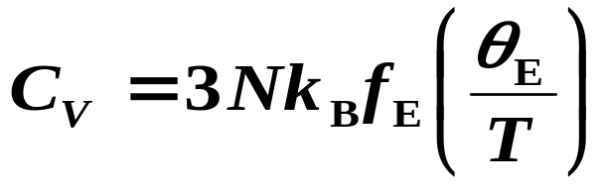
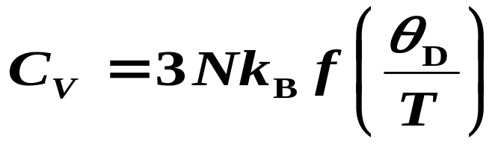
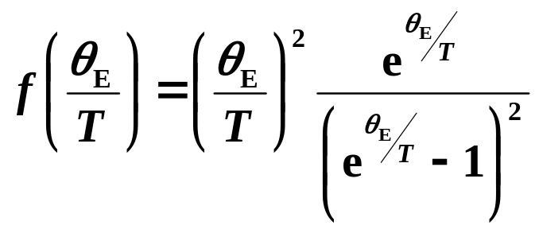
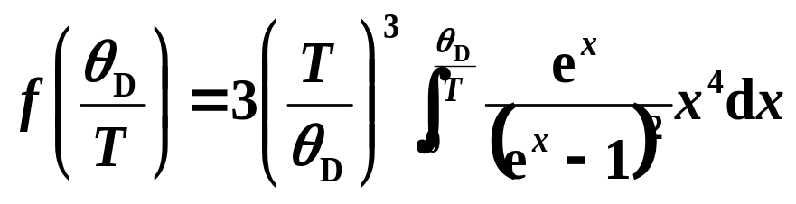
爱因斯坦模型
德拜模型
高温时与实验相吻合，低温时以比T³更快的速度趋于零。
高低温时均与实验相吻合，且温度越低，与实验吻合的越好。

Slide 12
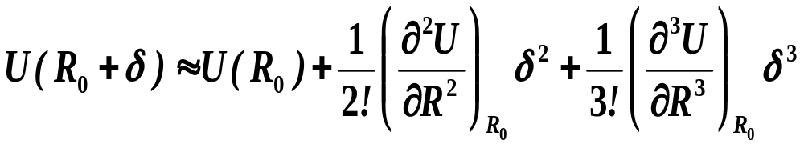
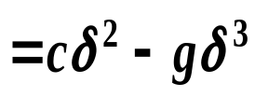
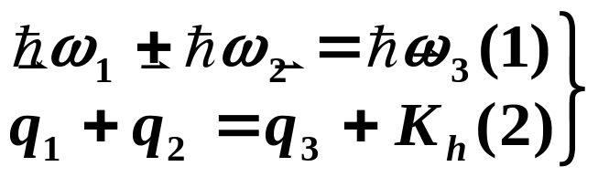
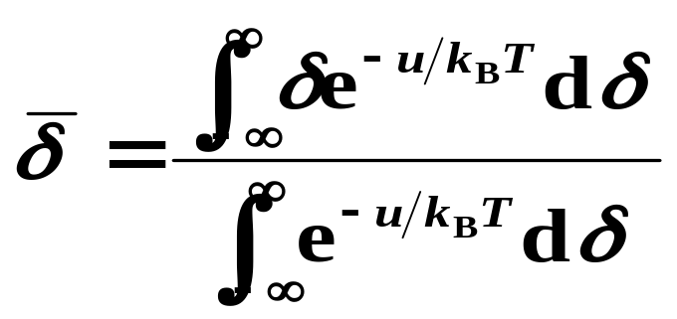
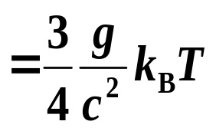
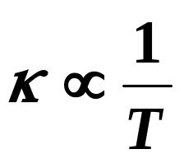
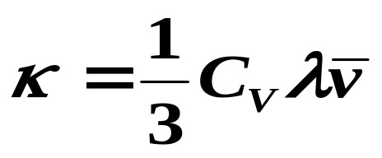

晶体的非简谐效应
1.非简谐效应：
2.声子与声子相互作用：
3.晶体的热膨胀现象：
4.晶体的热传导现象：
高温时:
低温时:

